Slide 1

CoronaHealthcare
Project by DieZweiLustigenDrei

Slide 2
Gliederung
Was bisher geschah
Datenbankmodell
Mockups
Projektüberblick
Ausblick
Lessons Learned

Slide 3
Was bisher geschah…
Phase 1
Gruppen- und Themenfindung
Einrichtung von GitHub
Phase 2
Projekt angelegt
MVC-Struktur erstellt
Design umgesetzt (zzgl. Farbwahl)
Datenbank angelegt, Testdaten eingepflegt und Abfrage initiiert
Layout gestaltet
Pages und Actions angelegt und erste Inhalte eingepflegt

Slide 4
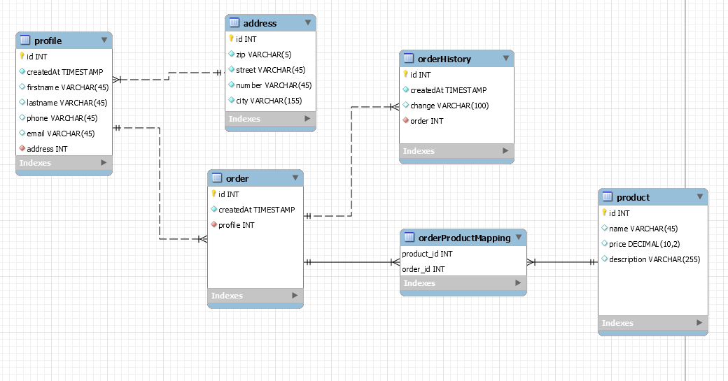
Datenbankmodell

Slide 5
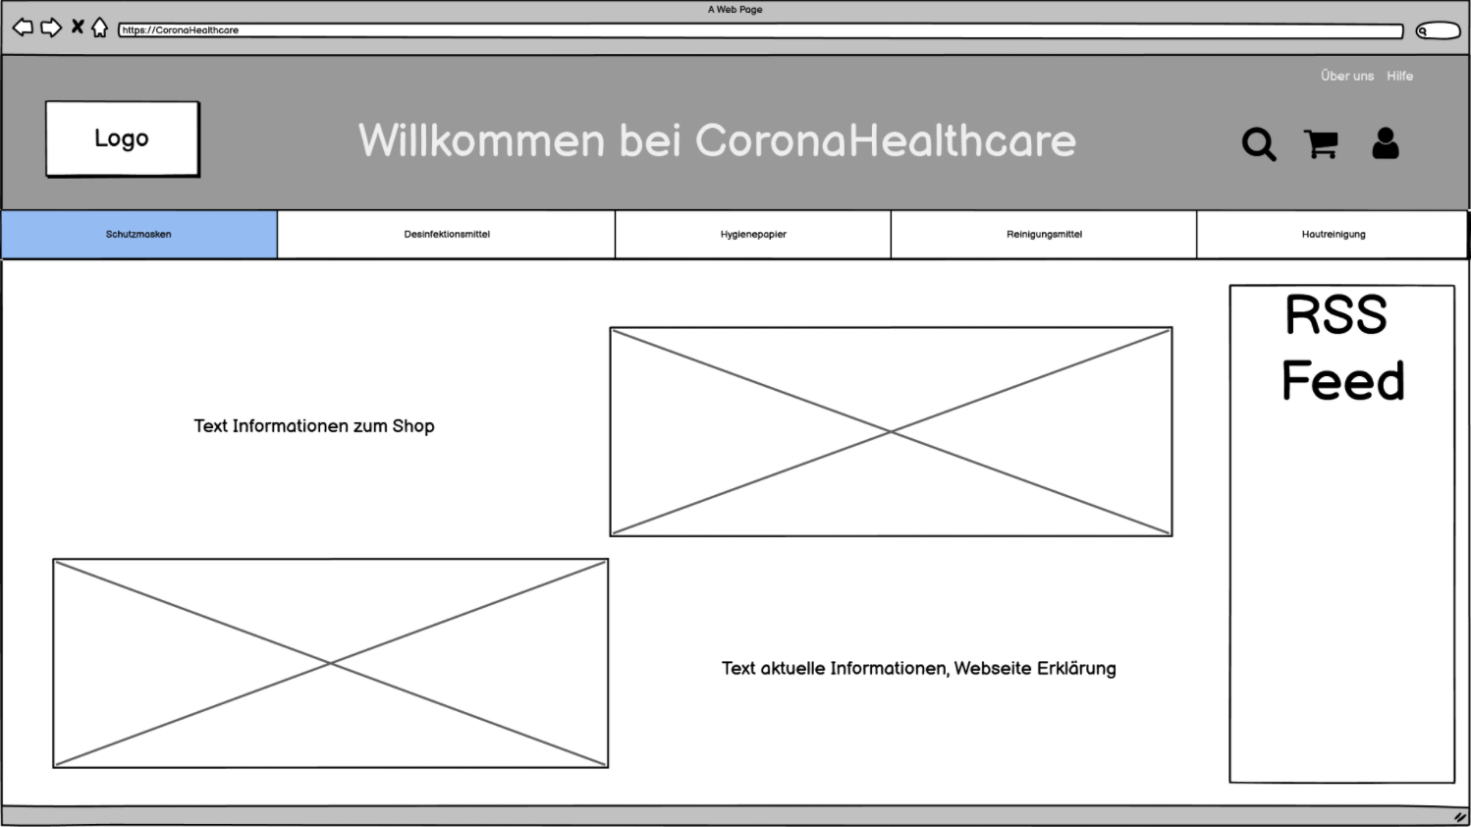
Mockups - Startseite

Slide 6
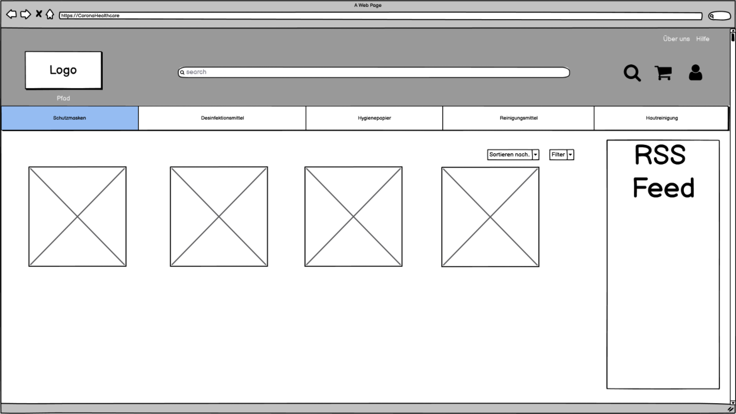
Mockups - Shopansicht

Slide 7
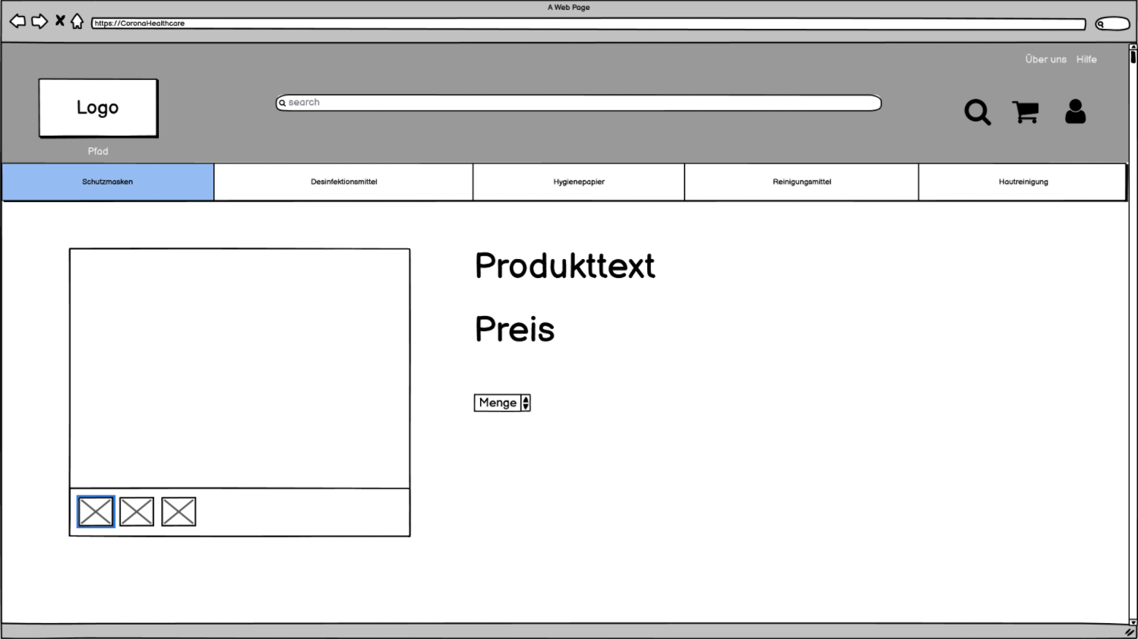
Mockups - Produktansicht

Slide 8
Projektüberblick

Slide 9
Ausblick in Phase 3
Phase 3
Design fortlaufend anpassen (endet nie)
Login umsetzen (Session)
Shopsystem umsetzen / Produkte implementieren
zugehörige Seiten erstellen

Slide 10
Lessons Learned
Umgang mit GitHub
Teamkoordination zu Lockdown-Zeiten (unterschiedliche Lebensumstände vereinen)
PHP + HTML + CSS erlernt und Kenntnisse erweitert
MVC Struktur in PHP
Umgang mit MySQL WorkBench & phpMyAdmin

Slide 11

Offene Fragen

